Slide 1
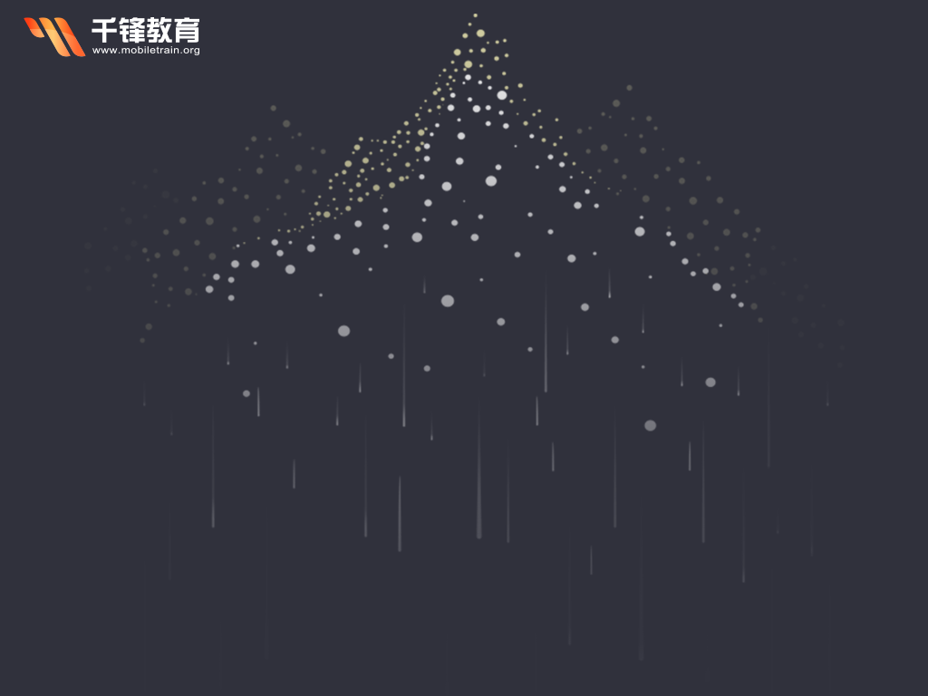
定位

Slide 2
目录
定位属性及应用
透明属性
锚点的应用
热点链接的了解及应用

Slide 3
一、定位属性及应用
页面制作过程中经常会碰到元素层叠或特定位置显示的情况，按照正常文档流布局的方式不能完全满足我们的需求 所有需要定位属性
position:(定位属性)
static 默认值
所有元素默认的定位属性就是static 一般不用
absolute 绝对定位 (完全脱离文档流)
自动向上检索 以最近的定位元素作为父元素 若检索不到就以html为父元素 来定位
relative 相对定位
根据自身初始所在位置来定位
fixed 固定定位(完全脱离文档流)
根据html来定位
只有定位元素可以使用left right top bottom 属性

Slide 4
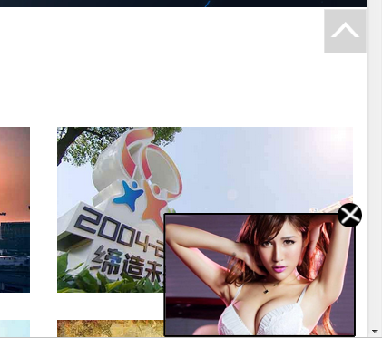
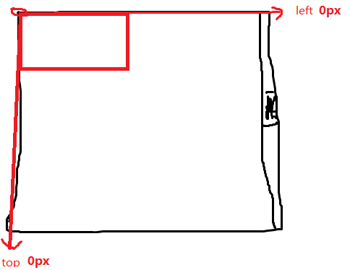
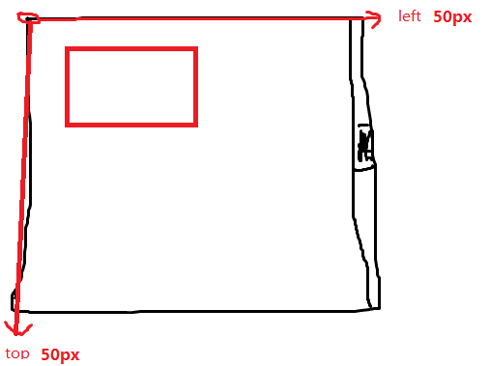
定位属性及应用
fixed 固定定位
根据html来定位 永远固定
在浏览器的某处
right:0; bottom:0;

Slide 5
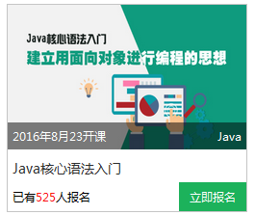
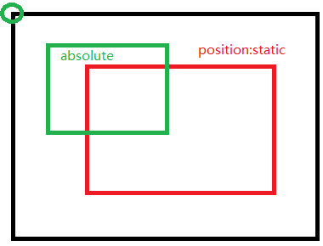
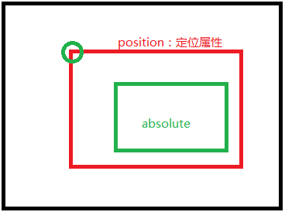
定位属性及应用
absolute 绝对定位 (通常用于做重叠效果)
向上检索定位的元素作为父框
多个定位元素使用z-index来定义层级

Slide 6

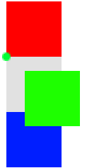
定位属性及应用
relative 相对定位
相对自身所在位置定位
说明：因为相对定位占文档流 在没有
设置left top属性下 效果和static默认是一
样的 常常用做于absolute的父框去使用。
总结：定位属性说白了就是找圆点坐标！

Slide 7
二、透明属性
opacity:0.5; (值0-1，ie9以下版本无效)
filter:alpha(opacity=50); (值0-100，非ie浏览器无效)
注：给父元素设置透明 子元素也会变透明
但有时候我们想背景透明 子元素不透明如何做到
做2个层叠关系的定位元素 将父子元素变成兄弟元素
给父元素设置透明的背景图

Slide 8
三、锚点的应用
是网页制作中超级链接的一种，在网页内部进行跳转。
如果网页过长 用户想看到底下的部分必须拼命滚动滚轮或是拖动滚动条。那样会造成用户体验度不高,锚点就是为了避免这种情况而诞生的。
锚点语法：
<a href="#id名"></a>
<div id="id名"></div>

Slide 9
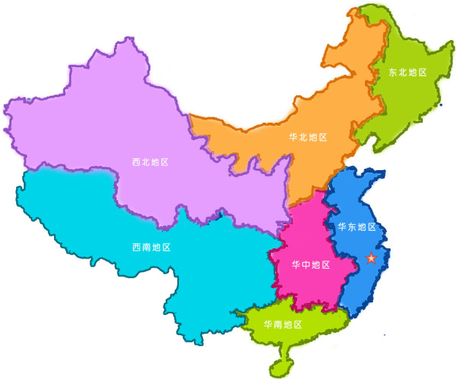
四、热点链接的了解及应用
按照盒子模型的标准 任何元素都是以一个矩形块来呈现 但有时则不然比如：
一般网页要出现这样的
地图都是要点击一块区域
然后超链接，但是这种形
状一般无法做到，此时
需要热点链接。

Slide 10
热点链接的了解及应用
热点链接语法：
<img src="w1.jpg" usemap="#Map" />
<map name="Map">
<area shape="poly" coords="坐标点" href="#">
</map>
注：热点只能给图片添加

Slide 11
The End

